Slide 1
Лабораторная работа №13 Работа с БД. Корзина. Вариант №21. Художественная школа
Выполнил: студент группы П-32
Селезнева В.В.

Slide 2
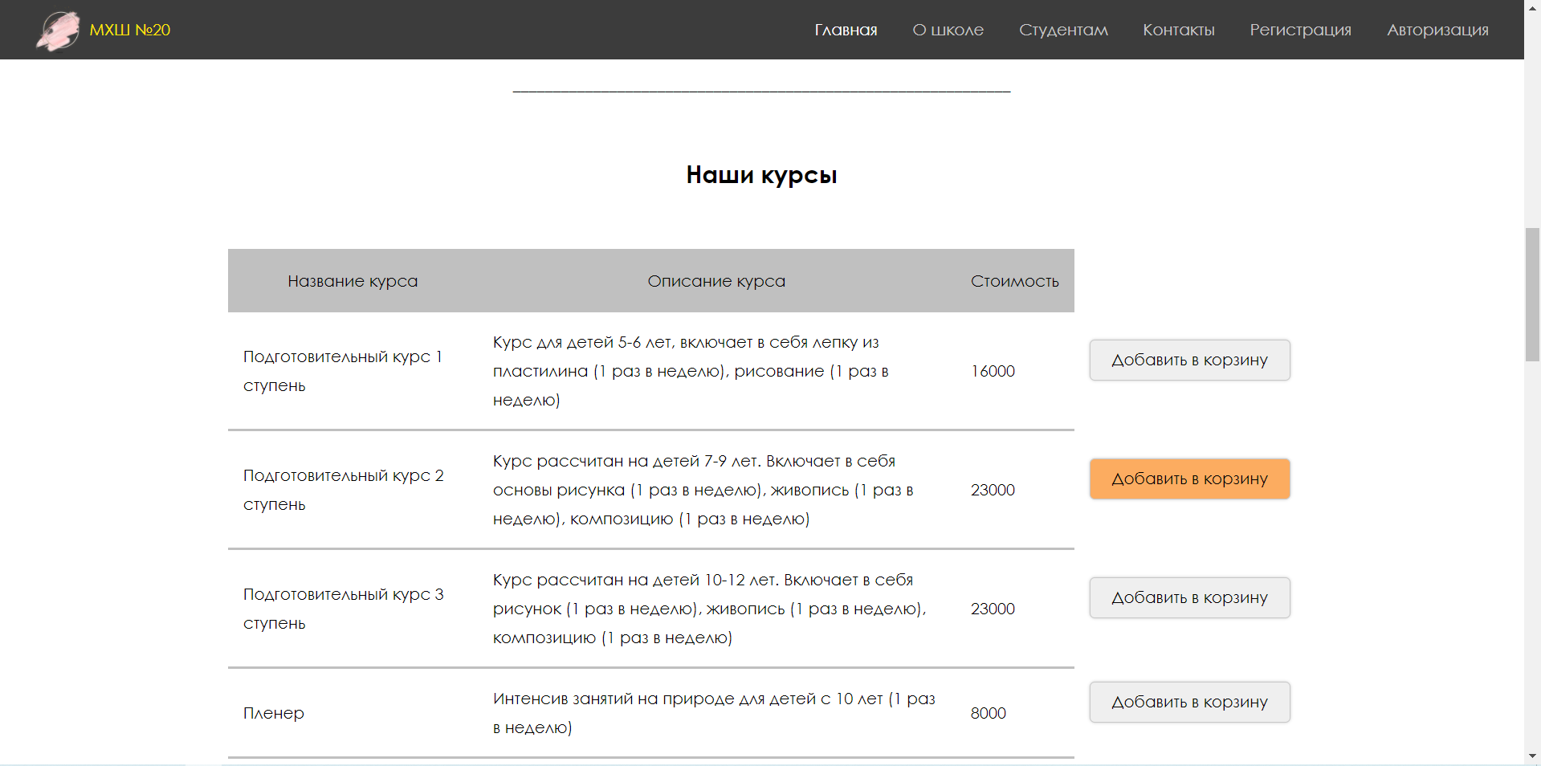
Таблица услуг на сайте

Slide 3
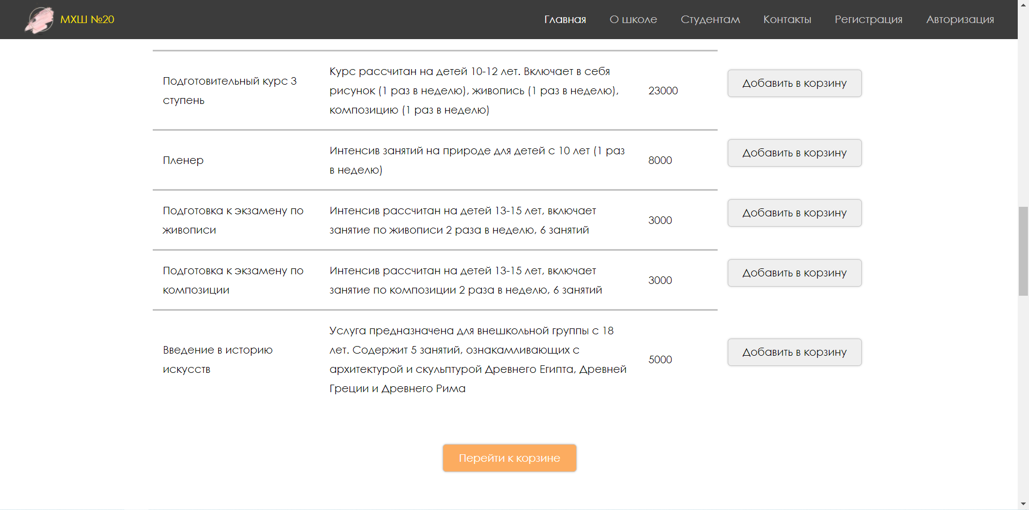
Таблица услуг на сайте

Slide 4
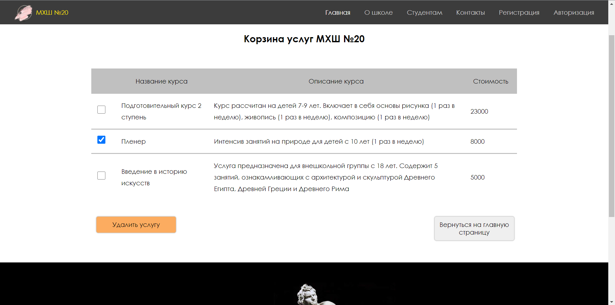
Корзина

Slide 5
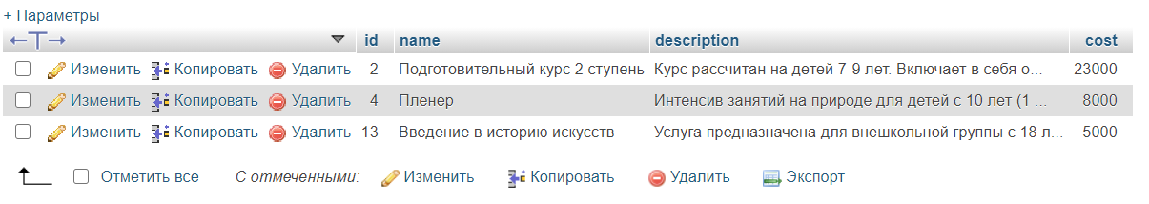
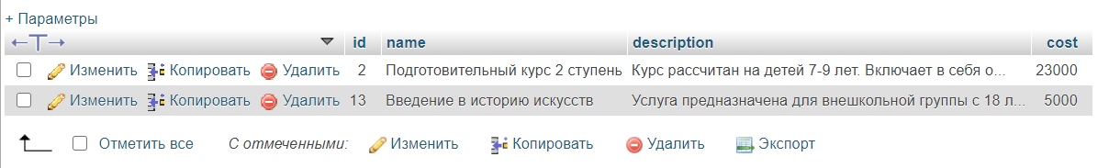
Таблица bag
После добавления услуг в корзину
После удаления из корзины

Slide 6
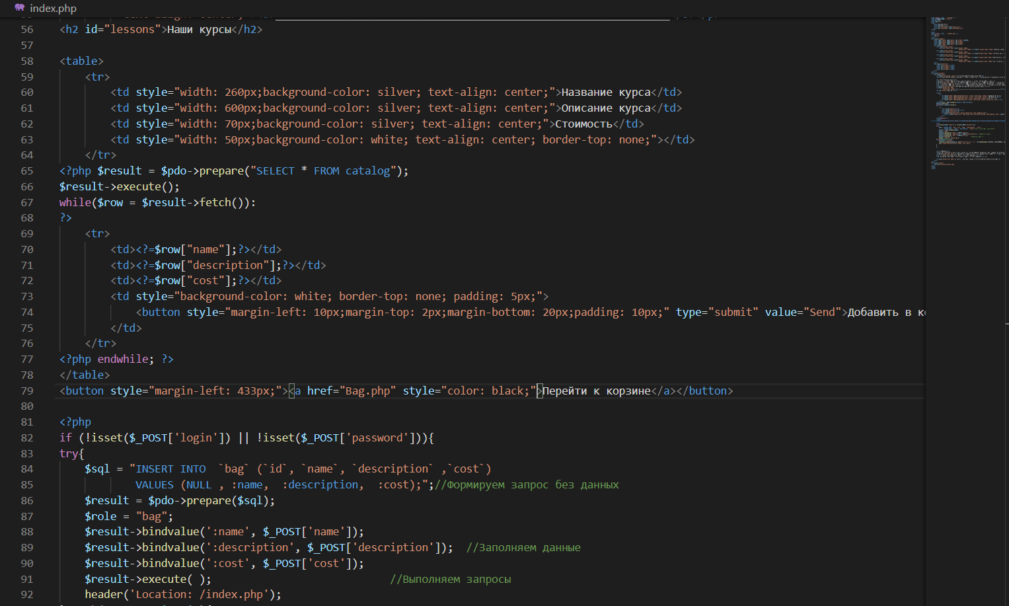
Код на php страницы с услугами

Slide 7
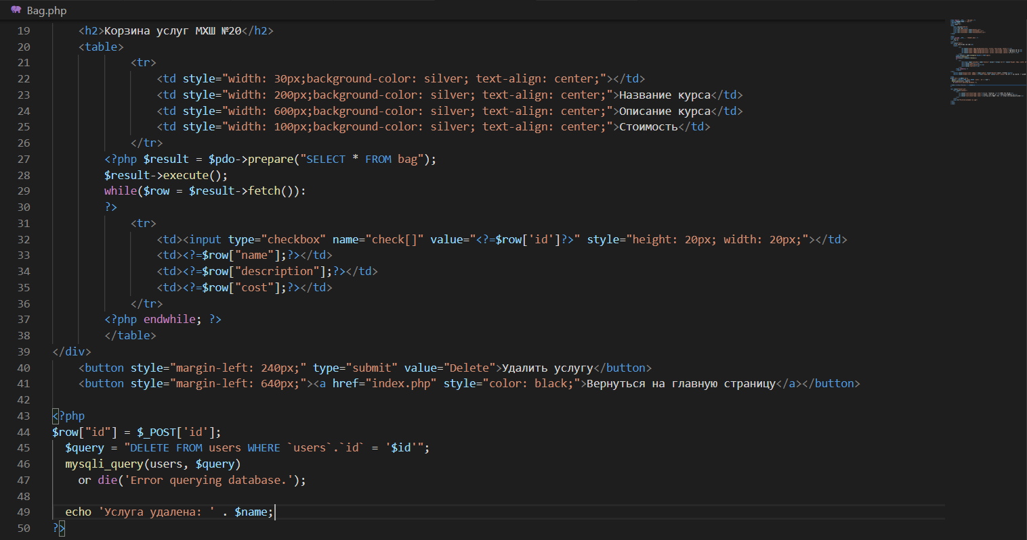
Код на php корзины

